Slide 1

el coche
de
papá
está
en
el garaje
mamá
cierra
la puerta
de
la cocina
yo
como
el bocadillo
de jamón
Notes:
Las fichas son recortables. Su función es que el niño aprenda a construir frases. Las palabras se meterán en un sobre (un mínimo de 15). El niño debe sacarlas, agruparlas por color y ordenarlas para formar una frase coherente. Cuando el alumno lo haga con soltura, el color de las fichas deberá ser el mismo para todas, independientemente de a qué frase pertenezcan.

Slide 2

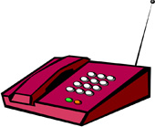

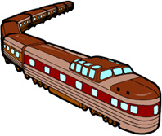
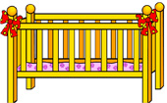

Rodea la respuesta correcta
si
es un zapato
no
si
es un reloj
no
si
es un lápiz
no
si
es un coche
no
si
es una cuna
no

Slide 3
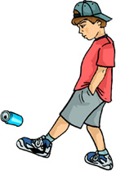
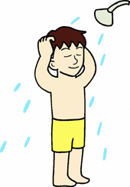
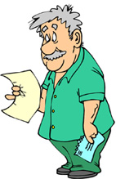
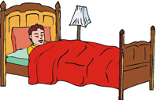

¿ come ?
¿ duerme ?
¿ lee ?
¿ juega ?

Slide 4
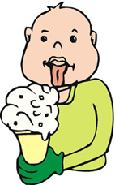
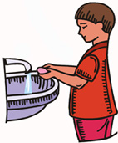

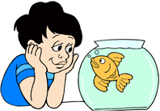

Tacha la respuesta correcta
si
Miguel come pollo y arroz
no
si
Antonio se lava la cara
no
si
Ana habla con Sonia
no
si
Pablo mira el pez
no

Slide 5


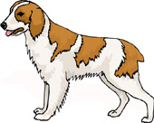



Contesta sí o no
es el coche de papá
es la bota de Santiago
es el perro de mi tío
es la llave del coche
es una tortilla

Slide 6
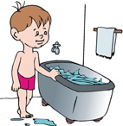
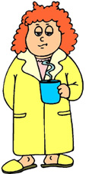



Escribe sí o no
Miriam se pone el gorro
Paula bebe agua
Salomé se lava la cara
Ricardo se va a clase

Slide 7
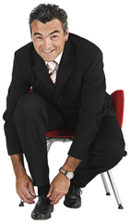



papá se ata el zapato
mamá bebe café
el niño coge el libro
Notes:
Se debe preparar por separado varios dibujos con escenas de acciones y las frases que las describen. El alumno debe leer las frases, asociarlas con sus representaciones y pegar todo según corresponda en una hoja de papel.

Slide 8
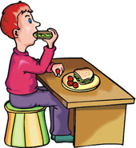


Carlos coge el pan,
hace un bocata y se lo come
Mamá coge al bebé
y le da un abrazo
Notes:
Se debe preparar por separado varios dibujos con escenas de acciones y las frases que las describen. El alumno debe leer las frases, asociarlas con sus representaciones y pegar todo según corresponda en una hoja de papel.

Slide 9

Tacha la frase que no es verdad
María bebe coca cola
papá fuma en pipa
la abuela tiene gafas
mamá me lee un cuento
Notes:
En una hoja sin dibujos se escriben varias frases relacionadas con la vida diaria del niño. El alumno debe leer cada una de las frases y contestar sí o no, según corresponda.

Slide 10

Tacha la frase que no es cierta
¿Yo soy un niño?
el gato lee cuentos
¿papá sube por la escalera?
los niños curan a los enfermos
¿los animales comen?
Notes:
En una hoja se escriben varias frases afirmativas e interrogativas. Algunas son verdaderas y otras falsas o absurdas. El niño debe leerlas y contestar si son verdad o mentira. Si es posible dará una breve explicación oral de la falsa o absurda.

Slide 11








1. tiene alas
2. para llamar a papá
3. es amarillo
4. nada en el agua
Notes:
Señala el dibujo al que hacen referencia las descripciones.

Slide 12

vaca - mesa - plátano
Me gusta comerlo. La piel es de color
amarillo.
2. Es un animal pequeño. Le gusta el
queso.
3.- Es un objeto que tiene patas. Pongo
los platos encima.
4. Es un animal, tiene cuernos y da leche.
Notes:
Señala la palabra a la que hacen referencia las descripciones.

Slide 13

¿Qué es un tren?
- Una cosa para viajar.
- Un medio de transporte que lleva viajeros.
¿Qué es un profesor?
- Un señor que enseña a los niños.
- Un señor que vive en el colegio.

Slide 14
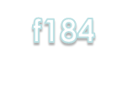
Adivina qué es…
El objeto donde se ponen las flores es
un
El dinero se guarda en la
Un objeto para cortar la comida
Es para abrir la puerta

Slide 15

Adivina qué es…
El señor que arregla zapatos
Cuando hay un incendio apaga el fuego
Trabaja en un taller y arregla los coches

Slide 16

¿Qué es?
Soy un objeto que sirve para medir el tiempo. Doy la hora. Soy el…
Soy de tela, tengo forma cuadrada y soy muy útil cuando tienes catarro. Soy un…

Slide 17
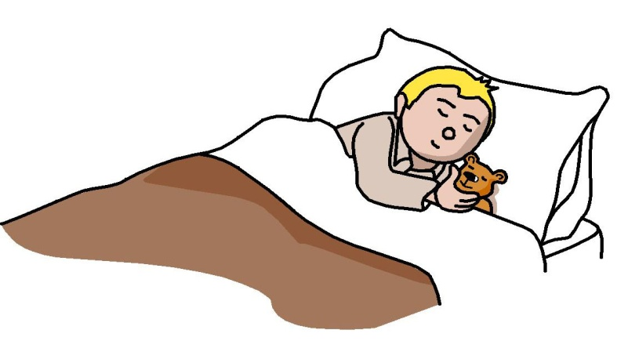
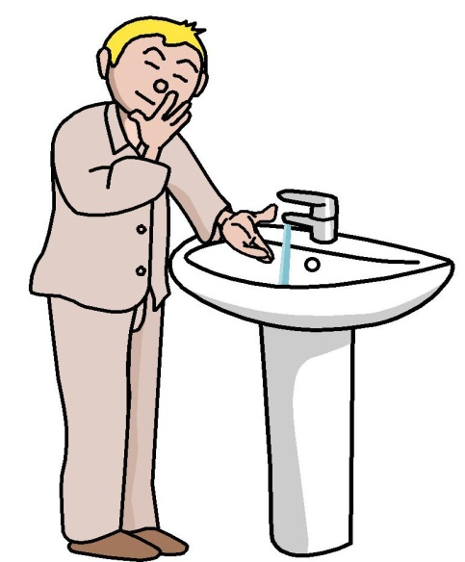
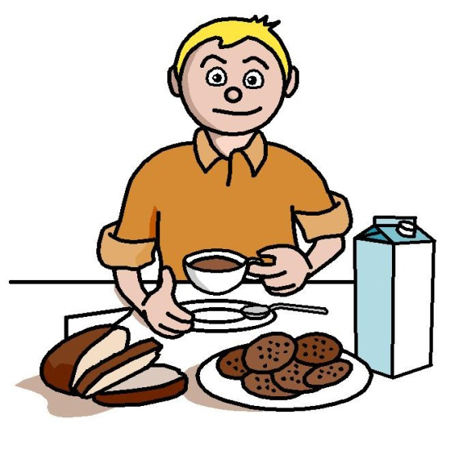

Me levanto de la cama
me lavo la cara
luego desayuno
Notes:
Las historietas se preparan insertando las tres viñetas en la hoja de papel. Se deja un espacio al lado de cada una de ellas para que el alumno lea las frases escritas en las fichas recortables y pegue cada una en el lugar que le corresponde. Cuando termine, deberá leer toda la historia y responder verbalmente a las preguntas de su profesor.

Slide 18

Ordena y pega sobre una hoja
Ramón tiene catarro. Le duele la garganta
El médico va a verle a su
casa
Tiene que tomar un jarabe y pastillas para la tos

Slide 19

Termina estas frases (verbalmente)
El hijo de Amalia se llama
El hermano de Isabel es
Cuando estoy cansado voy a
Me lavo los dientes con
Papá abre la puerta con
Como la sopa con
Mamá fríe el filete en la
Notes:
Es interesante construir frases relacionadas con la vida del niño, sus vivencias e intereses para que pueda responder con elementos cercanos.

Slide 20

Termina estas frases
Caperucita se encontró en un bosque con
Aladino vuela en una
mágica
Los tres cerditos hicieron sus casas de
Pinocho tiene una nariz muy

Slide 21

María tiene una pelota roja.
Se la regaló su tía el día de
su cumpleaños. Juega con su
amiga en el jardín.
Preguntas:
¿De qué color es la pelota de María?
rojo
verde
azul
¿Quién le regaló la pelota?
su abuela
su tía

Slide 22

María tiene una pelota roja.
Se la regaló su tía el día de
su cumpleaños. Juega con su
amiga en el jardín.
Preguntas:
¿De qué color es la pelota de María?
¿Quién le regaló la pelota?

Slide 23

En cada fila hay una palabra que no tiene relación con las demás.
Subráyala y explica por qué es diferente.
1.- Sofá - cama - balcón - mesa - estantería - silla.
2.- Pelota - naranja - libro - plato - botón - rueda.
3.- Marzo - abril - diciembre - julio - domingo - agosto.
4.- Santander - Madrid - Pamplona - Cantábrico - Barcelona.
5.- Lavadora - batidora - plancha - ordenador -frigorífico.
6.- Conductor - bonobús - parada - mantel - ventanilla.

Slide 24
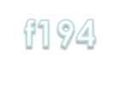
Relaciona estas palabras con las frases de la otra columna.
Sastres
Arreglan grifos y tuberías
Camareros
Trabajan la madera
Fontaneros
Reparan averías eléctricas
Electricistas
Sirven en los bares y restaurantes
Médicos
Conducen automóviles
Farmacéuticos
Llevan las maletas en los hoteles
Profesores
Preparan comidas
Chófer
Hacen trajes
Cocineros
Venden medicinas
Botones
Enseñan a los niños

Slide 25
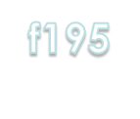
Lee atentamente cada una de estas frases. Ejecuta lo que indica.
Cojo la silla pequeña y la pongo delante del armario.
Me pongo de pie. Digo mi nombre y apago la luz de la clase.
Toco la uña del dedo pulgar de la mano derecha.
Aplaudo tres veces y digo el nombre de todas las personas que están en la sala.
Cojo una tijera y corto un círculo rojo por la mitad.

Slide 26

Lee estas palabras y escribe qué son o para qué sirven.
1.- Sardina - trucha - bacalao - merluza - atún - salmón.
2.- Tijeras - sierra - cuchillo - hacha - machete.
3.- Marta - Víctor - Cristina - Elsa - Abrahám - Yasmina.
4.- Sábado - martes - jueves - domingo - viernes - martes.
5.- Biberón - pañales - babero - chupete - sonajero - cuna.
6.- Médico - bombero - camarero - granjero - policía.

Slide 27

Escribe lo contrario de estas expresiones
1.- Botellas vacías
2.- Estar alegre
3.- Comer pan tierno
4.- Abrir la puerta del armario
5.- El autobús está lleno
Ahora escribe otra frase que quiera decir lo mismo, con otras palabras.
1.- Tengo muchas ganas de comer
2.- Atravesamos la calle por el paso de peatones
3.- Se acostó a las once de la noche

Slide 28

CAROLINA EN EL COLEGIO
Carolina está en el colegio trabajando. Ella sale del colegio y va a su casa.
Cuando llega a su casa su mamá le da un besito.
Preguntas:
1.- ¿Cómo se llama la niña?
2.- ¿Dónde está Carolina?
3.- ¿Qué hace ella?
4.- ¿De dónde sale Carolina?
5.- ¿A dónde va la niña?
6.- ¿Quién la espera en casa?
7.- ¿Qué le da su mamá?
8.- ¿Le das un beso a tu mamá cuando llegas del colegio?
9.- ¿Cómo se llama el cuento?

Slide 29

Sopa de letras
m
a
t
i
s
mano
o
m
a
n
o
osa
t
e
j
s
d
moto
o
p
n
u
a

Slide 30

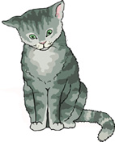


g
r
u
d
t
s
a
p
i
p
p
z
t
a
a
g
e
o
h
n

Slide 31




Slide 32

1.- Es redonda, se usa para jugar, bota y se puede chutar.
2.- Sirve para abrir y cerrar las puertas. Es de metal.
3.- Es un animal doméstico, tiene cuernos y da leche.
2
1
3

